Slide 1
Capstone Project
AI Secretary for Diner
5조 당신의 집사
팀원
정홍준 안태호 문소희 최재천 하주현

Slide 2
01 | 동기 및 목적
02 | 주요 기능
03 | 기대 효과
04 | 확장 가능성
05 | 시스템 흐름도
06 | 파트 분배 및 일정
CONTENTS

Slide 3
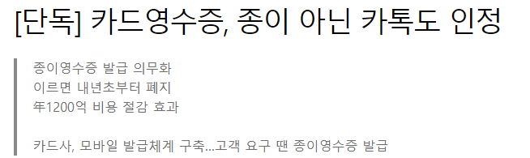
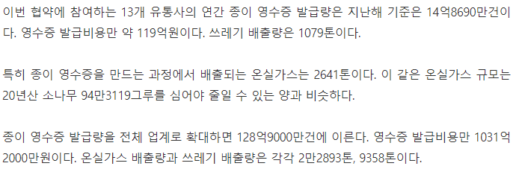
01
동기
동기 및 목적
01 동기 및 목적
이곳에 텍스트를 입력해주세요. 내용을 이곳에 입력하여 주세요.
02 . 주요 기능
03. 기대 효과
04. 확장 가능성
05. 시스템 흐름도
06. 파트 분배 및 일정
Notes:
저희가 요리사를 위한 음성비서 서비스를 만들게 된 동기와 서비스의 목적에 대해 말씀드리겠습니다. 우선 동기에 대해 말씀드리겠습니다. 위 기사들처럼 종이 영수증 사용량을 줄이려는 시도가 있습니다. 하지만, 음식점 내에서 사용하는 주문 확인 메모, 전표를 종이로 사용하는 것에 대해서는 줄이려는 시도가 없다고 보였고, 환경을 위해서 종이 영수증 발급을 줄인다면 음식점에서 사용하는 주문 확인 메모와 같은 종이들도 줄여야하지 않아?라는 생각에 이것을 줄이거나 없애보고자 하여 본 서비스 제작을 시작하게 되었습니다.

Slide 4
01
목적
동기 및 목적
01 동기 및 목적
소규모 음식점, 푸드트럭 내 종이 주문 확인서 감소를 이끌어내는 서비스를 만들고자 한다.
대화를 통한 서비스 이용으로 요리 중인 상황에도 손을 쓰지 않고 음식점 서비스를 제공
주문내역 조회 기능
재고관리 기능
웨이팅 부가 기능
이곳에 텍스트를 입력해주세요. 내용을 이곳에 입력하여 주세요.
02 . 주요 기능
03. 기대 효과
04. 확장 가능성
05. 시스템 흐름도
06. 파트 분배 및 일정
Notes:
다음으로, 서비스의 목적에 대해 말씀드리겠습니다. 동기에서 말씀드렸듯이 저희는 소규모 음식점, 푸드트럭 내에서 사용하는 종이 주문 확인서의 감소를 이끌어내는 서비스를 만들고자 합니다. 음성 언어를 통한 서비스 이용 방법으로, 요리 중인 상황에도 손을 쓰지 않고도 음식점 서비스 제공에 도움을 주고자 합니다. 이 목적을 위해 저희 서비스에 포함될 기능들을 설명드리도록 하겠습니다.

Slide 5




02
왜 Bixby인가?
남성의
뚜렷한 증가
Notes:
1. 친숙함 : 스마트폰 시장 점유율도 삼성이 애플보다 월등히 높다.
2. Dynamic Program Generator : 빅스비는 개발자가 만든 모델이나 빅스비에서 제공하는 모델을 이용하여 요청이 이루어진 순간 사용자의 특정 요청을 밀리초 안에 만족시키는 프로그램을 구축한다. 개발자가 모델만 만들어 놓으면 빅스비가 프로그램을 만들어준다. 이것이 타비서 프로그램과 다른 빅스비의 특징이다. 개발자는 AI 프로그램을 만들지 않는다. 그렇기에 AI에 대한 깊은 지식이 필요가 없다. 빅스비는 개발자가 만든 capsule을 통해서 training을 하고 데이터가 쌓임에 따라 더 능숙한 대화와 UX를 제공한다.
3. 확장성 : 삼성 계정과 기기에 이용 데이터가 쌓일수록 정교하고 정확. 삼성 갤럭시 뿐 아니라 삼성의 대부분 스마트 제품과 가전제품에도 탑재가 가능하다.

Slide 6






02
주문목록 조회 기능
주요 기능 1
남성의
뚜렷한 증가
Notes:
A. 결제가 들어왔을 때, request를 주문 리스트에 추가
B. 사용자가 발화 ”주문 내역 알려줘” 를 할 때, 리스트에 있는 주문 내역을 순서대로 말해준다.

Slide 7





02
재고 관리
주요 기능 2
남성의
뚜렷한 증가
Notes:
주문 요청이 들어올 때마다, 해당 음식 재료만큼 재고에서 차감
발화 “쌀 얼만큼 남았어?” 라고 하면, “쌀 ~~kg 남았습니다” 라고 speech

Slide 8






02
웨이팅 관리
주요 기능 3
Notes:
작은 1인 가게의 경우, 웨이팅이 있는 경우가 많고, 그에 따라 남은 재고와 웨이팅 인원을 실시간으로 확인하기 어려운 경우가 많다.
현재 재고가 얼마나 남았어? 라는 발화에 현재 재고를 계산해서 추가적으로 수용가능한 인원을 알 수 있고,
웨이팅 관리(손님 관리)에 효과적일 것으로 예상한다.

Slide 9
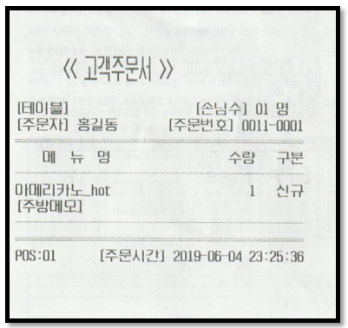

03
환경적 측면
기대효과
01. 동기 및 목적
02. 주요 기능
하나의 주문마다 주문 시간, 메뉴 등을 알려주는 종이 주문서가 출력
요즘 환경에 대한 관심이 높아진 만큼,
Bixby를 사용하여 종이의 사용을 감소
03 기대효과
04. 확장 가능성
05. 시스템 흐름도
06. 파트 분배 및 일정

Slide 10
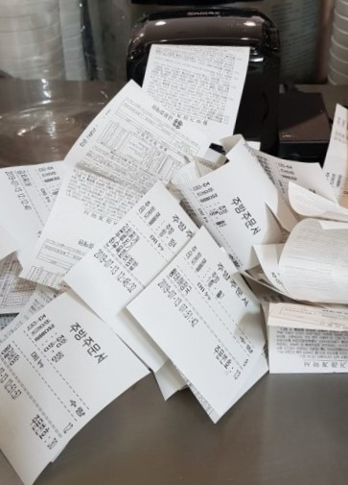
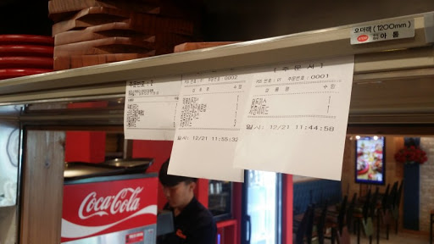
03
편의성 측면
기대효과
01. 동기 및 목적
02. 주요 기능
03 기대효과
04. 확장 가능성
05. 시스템 흐름도
06. 파트 분배 및 일정
Notes:
카페나 음식점에서 일을 해보신 분들은 알 수 있듯이,
다수의 직원이 일하거나 너무 바쁜 상황에서는 종이 주문서의 순서가 뒤섞이거나 중복추가, 누락된 경우가 있습니다.
Bixby를 이용하여 주문 조회를 한다면 키오스크에서 입력된 주문의 순서대로 사용자가 알 수 있으므로 그러한 일이 발생하지 않습니다.

Slide 11
03
장점
기대효과
01. 동기 및 목적
1인 음식점이나 푸드트럭에서는 혼자서 많은 일을 해내야 합니다.
하지만 요리를 해야 하므로 두 손이 자유롭지 못한 상황에서 음성 비서를 이용하면 편리하면서도 정확하게 사용자에게 도움을 줄 수 있습니다.
02. 주요 기능
03 기대효과
04. 확장 가능성
05. 시스템 흐름도
06. 파트 분배 및 일정

Slide 12





04
확장 가능성
확장 가능성
01. 동기 및 목적
02 . 주요 기능
03. 기대효과
04 확장 가능성
05. 시스템 흐름도
06. 파트 분배 및 일정
Notes:
현재의 대상은 1인 음식점이나 푸드트럭을 운영자로 하고 있지만,
Bixby의 인식도나 속도면에서 향상된다면 추후에는 대형 음식점에서도 사용가능할 것으로 봅니다.

Slide 13









개발 환경
Communication
Language & Platform
Backend Engine
Database
Web Frontend
Framework
API
Notes:
시스템 흐름도를 보기 전, 개발 환경을 먼저 말씀드리겠습니다.
회의와 기록물 작성은 노션과 슬랙을 이용하였고, 기반 플랫폼으로는 빅스비를 이용할 것입니다. 기능 제공을 위한 server api 제작을 위해서 이러한 툴을 사용할 것입니다.
(언어로는 typescript, 백엔드 엔진으로 node.js와 nestjs을 사용, 데이터베이스는 typeorm, 웹 프론트엔드 프레임워크로 react, api로 qraph ql)

Slide 14






개발 환경2
Test tool
CSS Framework
Deployment
Version Control
API Documentation
Notes:
추가적으로, test tool로 insomnia rest와 jest, css framework로 tailwind css를 사용할 것입니다. 그 외에 명세서 작성을 위해 swagger를 사용할 것이며, 배포는 aws ec2를 사용할 것입니다. 버전 관리는 깃헙을 이용할 것입니다.

Slide 15






05 시스템 흐름도
Kiosk
Arduino
Show
Order
Request
Bixby
User
Database
Stock
Insert
User
Notes:
시스템 흐름도는 다음과 같습니다.
고객이 키오스크 or 앱을 통해 주문합니다. 저희는 시연할 때 아두이노로 이를 대체할 것입니다.
또한, 사용자는 기능을 사용하기 위해 재고를 입력할 수 있습니다.
이후, 사용자가 bixby에게 요청하면, bixby는 api를 통해 원하는 정보를 제공할 것입니다.

Slide 16









05 시스템 흐름도 2
Natural Language Training and Vocabulary
API Functions
Dialog & Layout
Concept and Action Models
Concept : 3, +, 5
Action : connect Input concept and Output concept
Developer
Natural Language Models
Contributed Models
Classify Capsule
APIs
Dynamically generate program
(Plan)
Plan Processing
Bixby Platform
Derive Intent
Content Provider
Hi Bixby,
What is 3 + 5 ?
That’s 8.
User
Notes:
다음은 빅스비의 시스템 흐름도입니다
빅스비가 사용자로부터 자연어 요청을 받아서 키워드를 확인하고 적합한 서비스를 제공할 수 있는 캡슐을 찾습니다.
그 이후, 콘셉과 액션을 활용해서, 목표를 달성하기 위해 실행될 프로그램이나 계획을 동적 생성합니다. 빅스비는 action에 접근할 때 작성된 자바스크립트 코드를 실행하고, 백엔드 웹 서비스에 연결합니다. Server API를 통해서 정보를 가져오고 이를 Processing 후 design된 dialog와 layout에 따라 사용자에게 정보를 제공합니다.

Slide 17




05 기능 흐름도
‘주문내역’
발화정보 분석
안녕, 빅스비
주문내역 알려줘
[주문내역] {시간순/수량순} 알림
안녕, 빅스비
밀가루 얼마나 남았는지
알려줘
‘밀가루’, ‘얼마나 남았는지’
API 에 요청
[품목], [재고 및 단위] 알림
API 에서 조회
사용자
‘몇 명’, ‘더 받을 수 있는지’
빅스비
안녕, 빅스비
몇 명 더 받을 수 있는지
알려줘
[요리], [개수] 알림
Notes:
기능들을 흐름도로 나타내면 다음과 같습니다.
주문내역을 알려달라고 하면 ‘주문내역’ 을 태깅해서 먼저 주문한 순으로 알려줍니다.
만약 사용자가 시간순이나 수량순 이라고 언급하면, 그에 맞춰 정렬해서 알려줍니다.
재고를 알려달라고 할 때는, ‘품목명’을 태깅해서 그 품목이 얼마나 남았는지 재고량과 단위를 포함해서 알려줍니다.
수용가능한 인원수를 물어볼 때는, 재고와 요리당 필요한 재료수를 계산해 알려주게 됩니다.

Slide 18
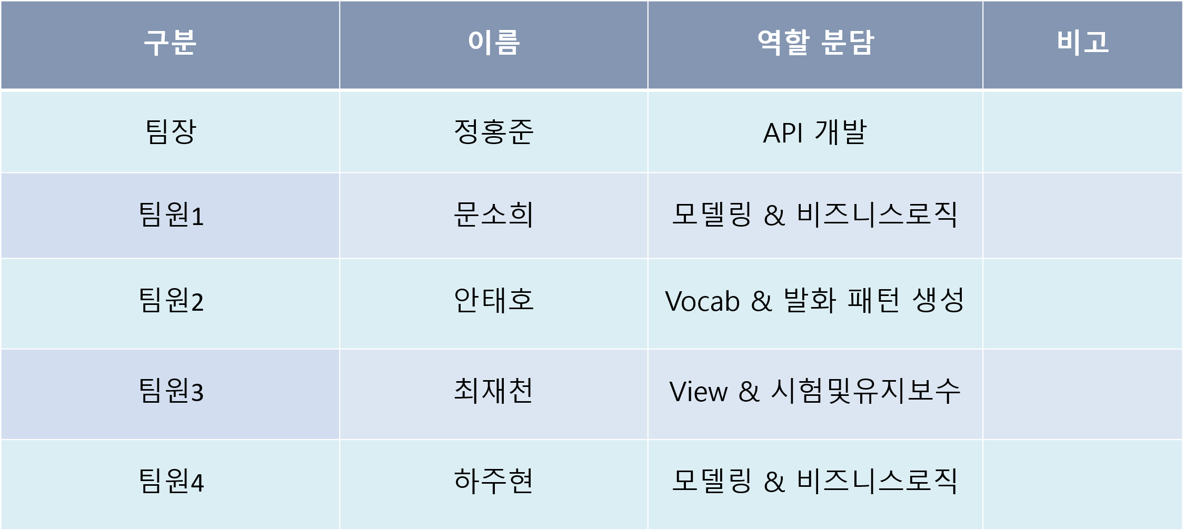
06
팀 역할 분담
파트 분배 및 일정
01. 동기 및 목적
이곳에 텍스트를 입력해주세요. 내용을 이곳에 입력하여 주세요.
02 . 주요 기능
03. 기대효과
04. 확장 가능성
05. 시스템 흐름도
06 파트 분배 및 일정
이곳에 텍스트를 입력해주세요. 내용을 이곳에 입력하여 주세요.

Slide 19
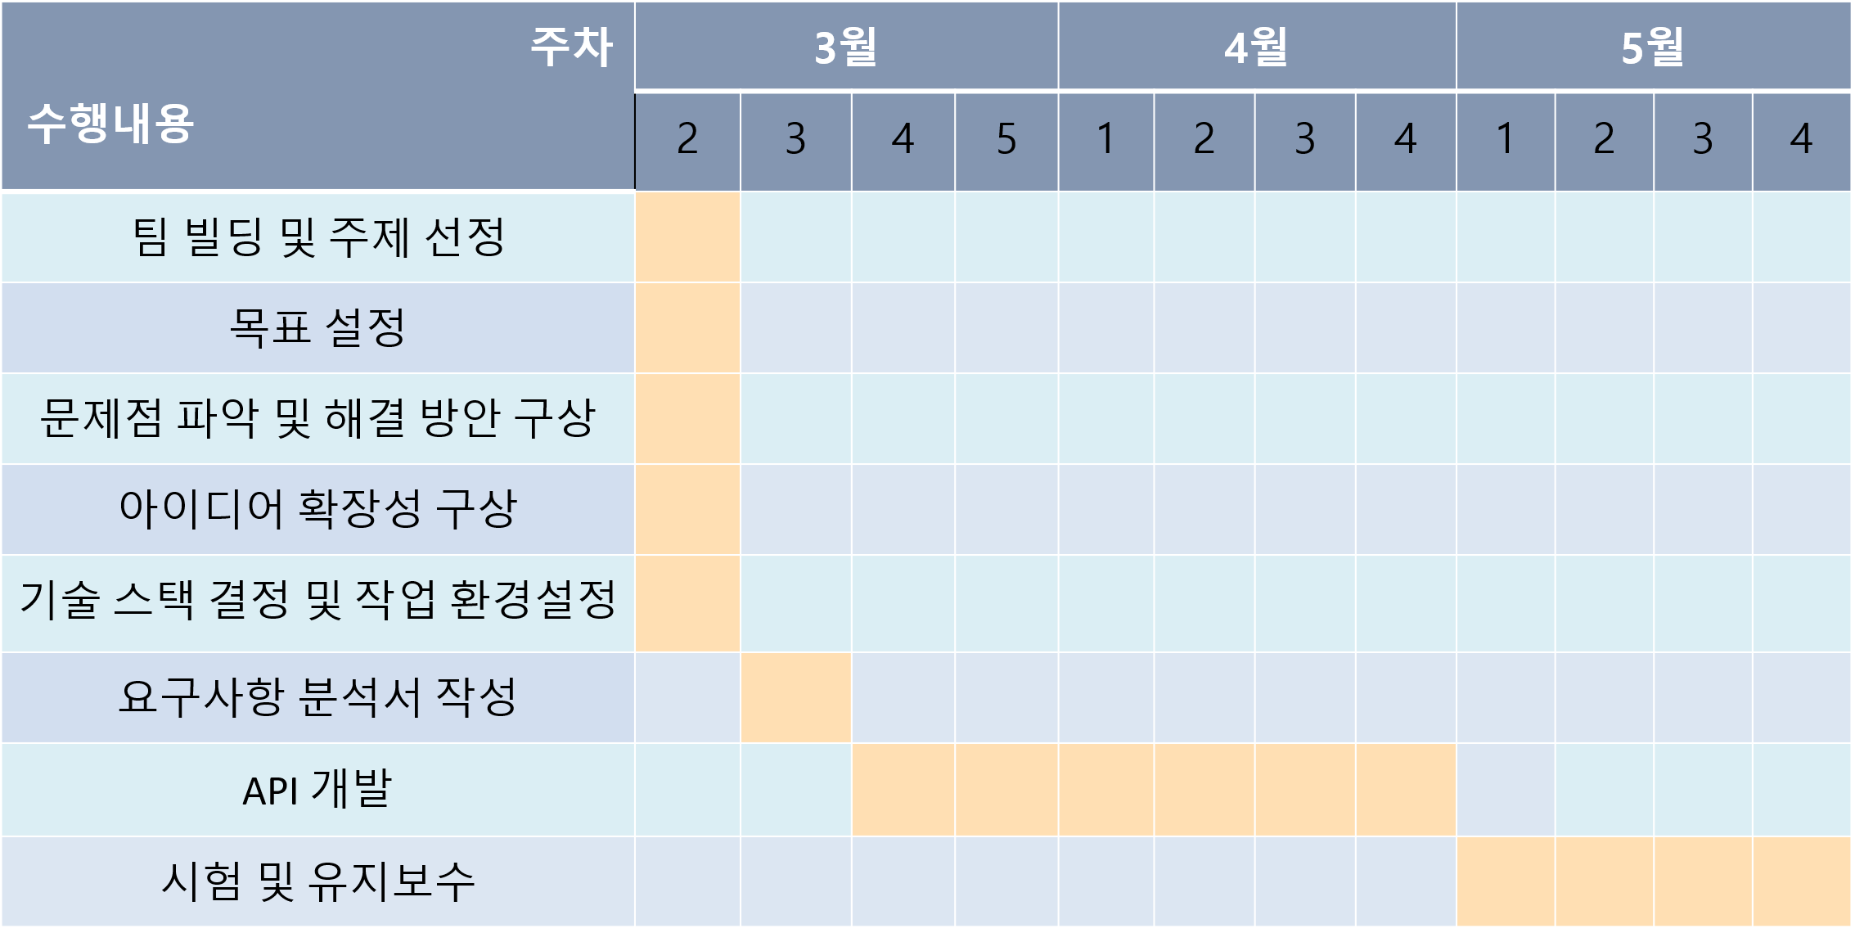
06
정홍준 일정
파트 분배 및 일정
01. 동기 및 목적
이곳에 텍스트를 입력해주세요. 내용을 이곳에 입력하여 주세요.
02 . 주요 기능
03. 기대효과
04. 확장 가능성
05. 시스템 흐름도
06 파트 분배 및 일정
이곳에 텍스트를 입력해주세요. 내용을 이곳에 입력하여 주세요.

Slide 20
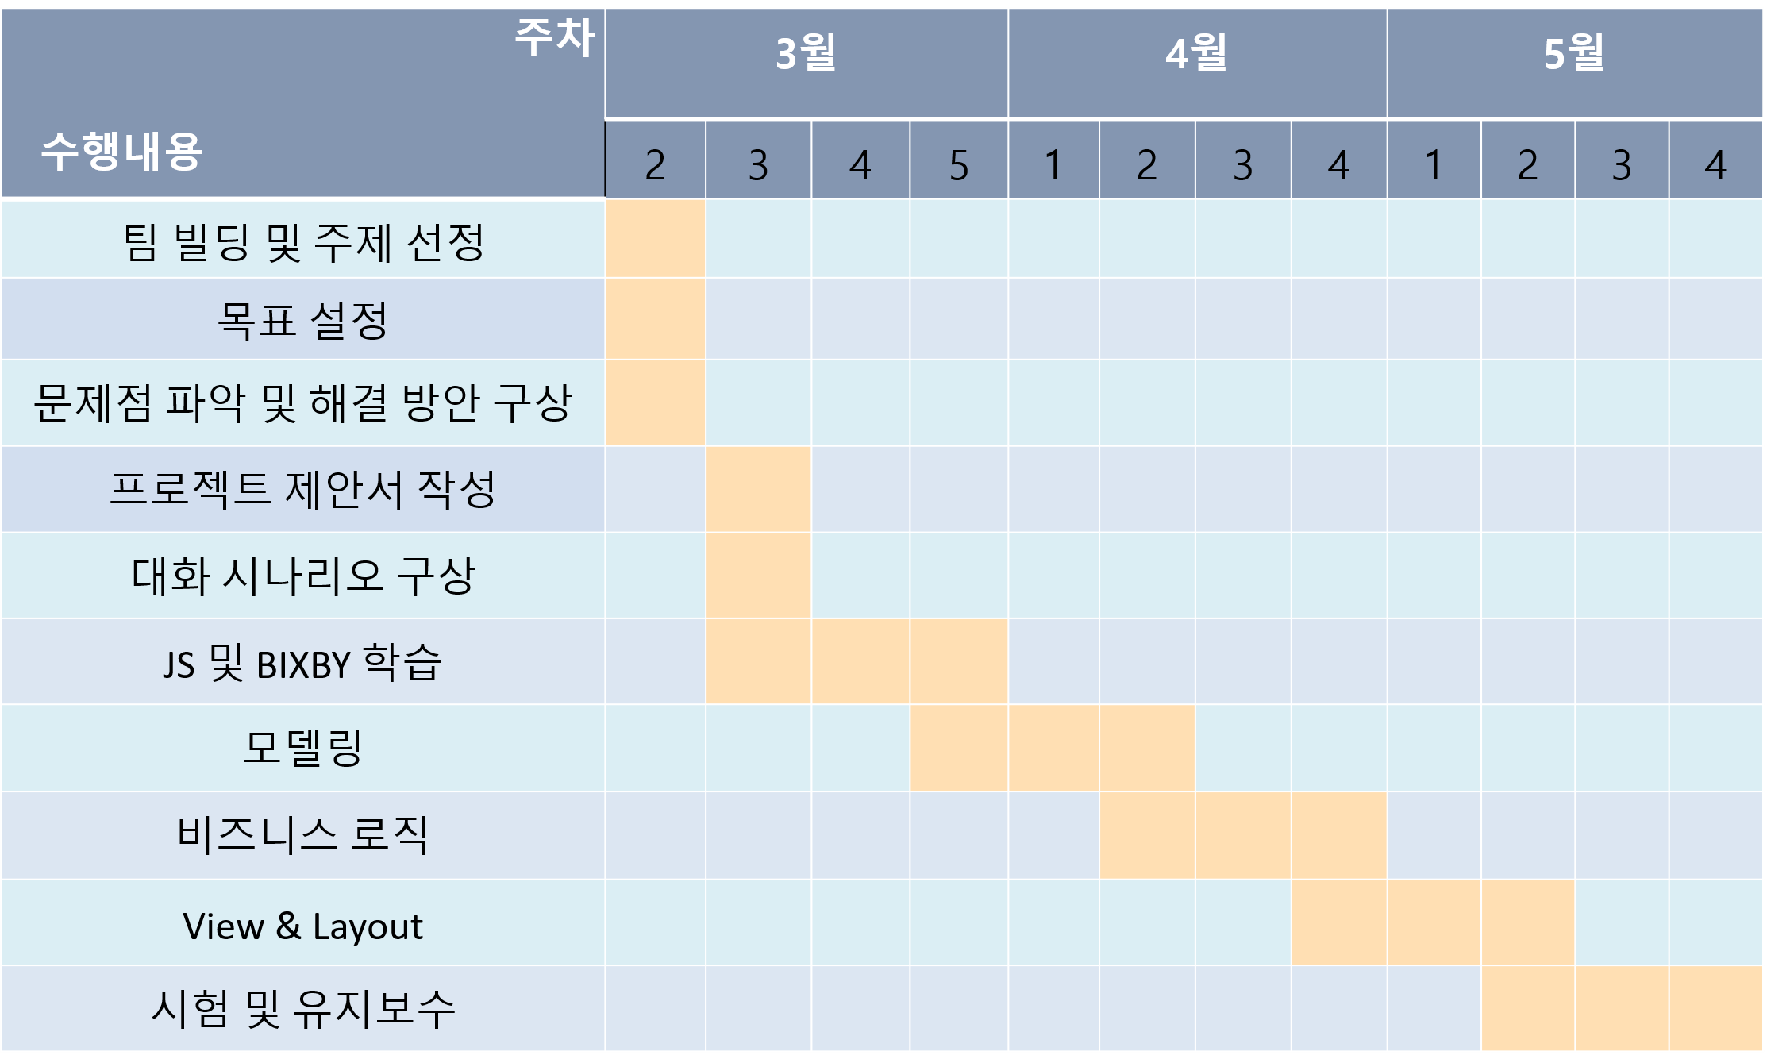
06
문소희 일정
파트 분배 및 일정
01. 동기 및 목적
이곳에 텍스트를 입력해주세요. 내용을 이곳에 입력하여 주세요.
02 . 주요 기능
03. 기대효과
04. 확장 가능성
05. 시스템 흐름도
06 파트 분배 및 일정
이곳에 텍스트를 입력해주세요. 내용을 이곳에 입력하여 주세요.

Slide 21
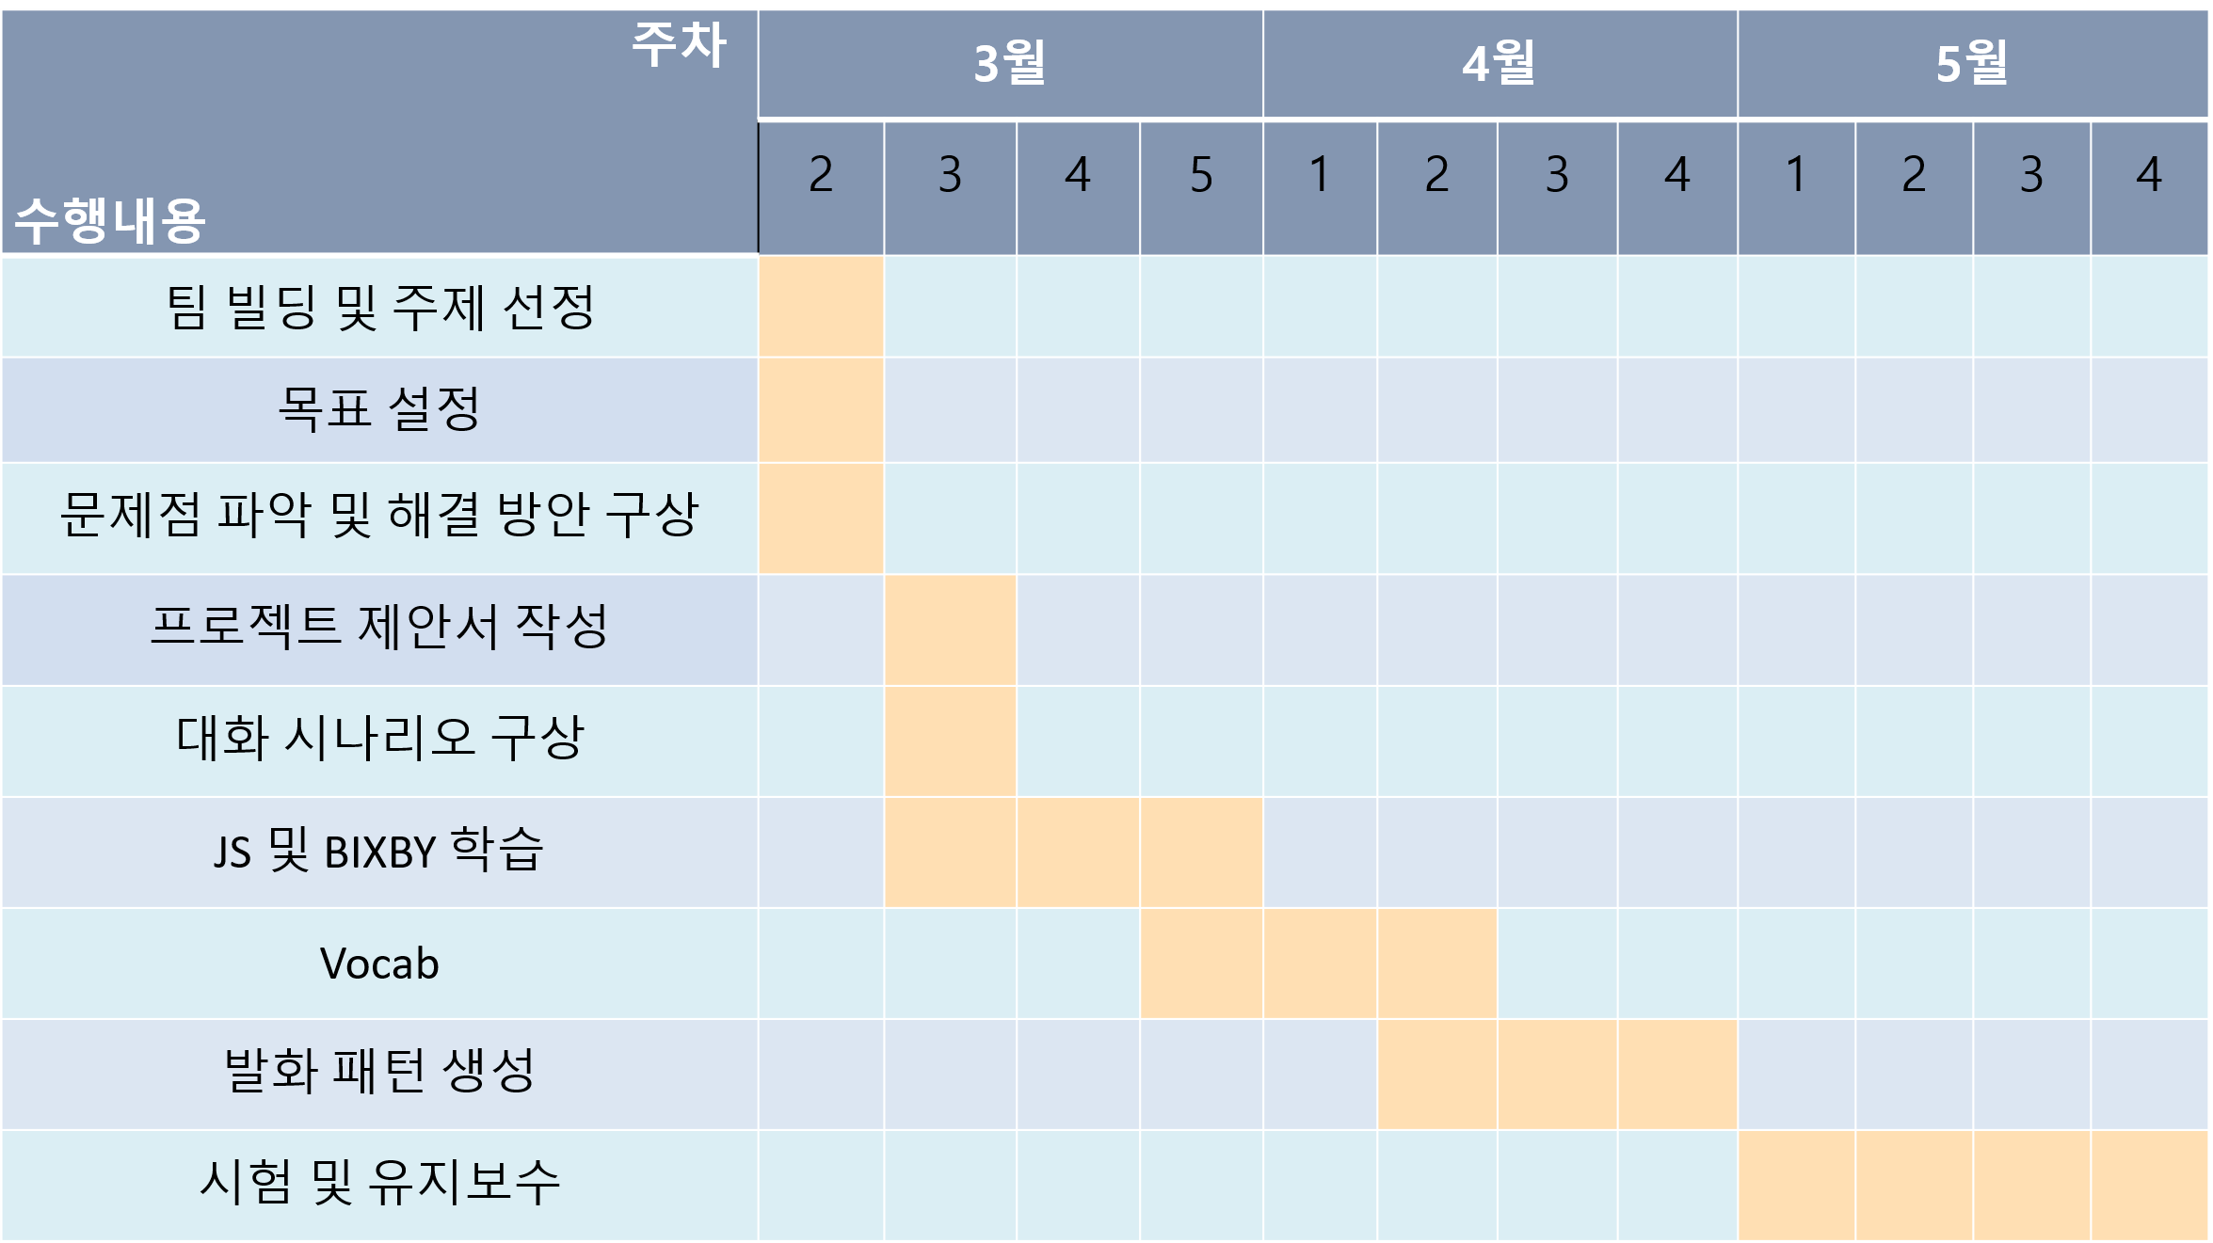
06
안태호 일정
파트 분배 및 일정
01. 동기 및 목적
이곳에 텍스트를 입력해주세요. 내용을 이곳에 입력하여 주세요.
02 . 주요 기능
03. 기대효과
04. 확장 가능성
05. 시스템 흐름도
06 파트 분배 및 일정
이곳에 텍스트를 입력해주세요. 내용을 이곳에 입력하여 주세요.

Slide 22
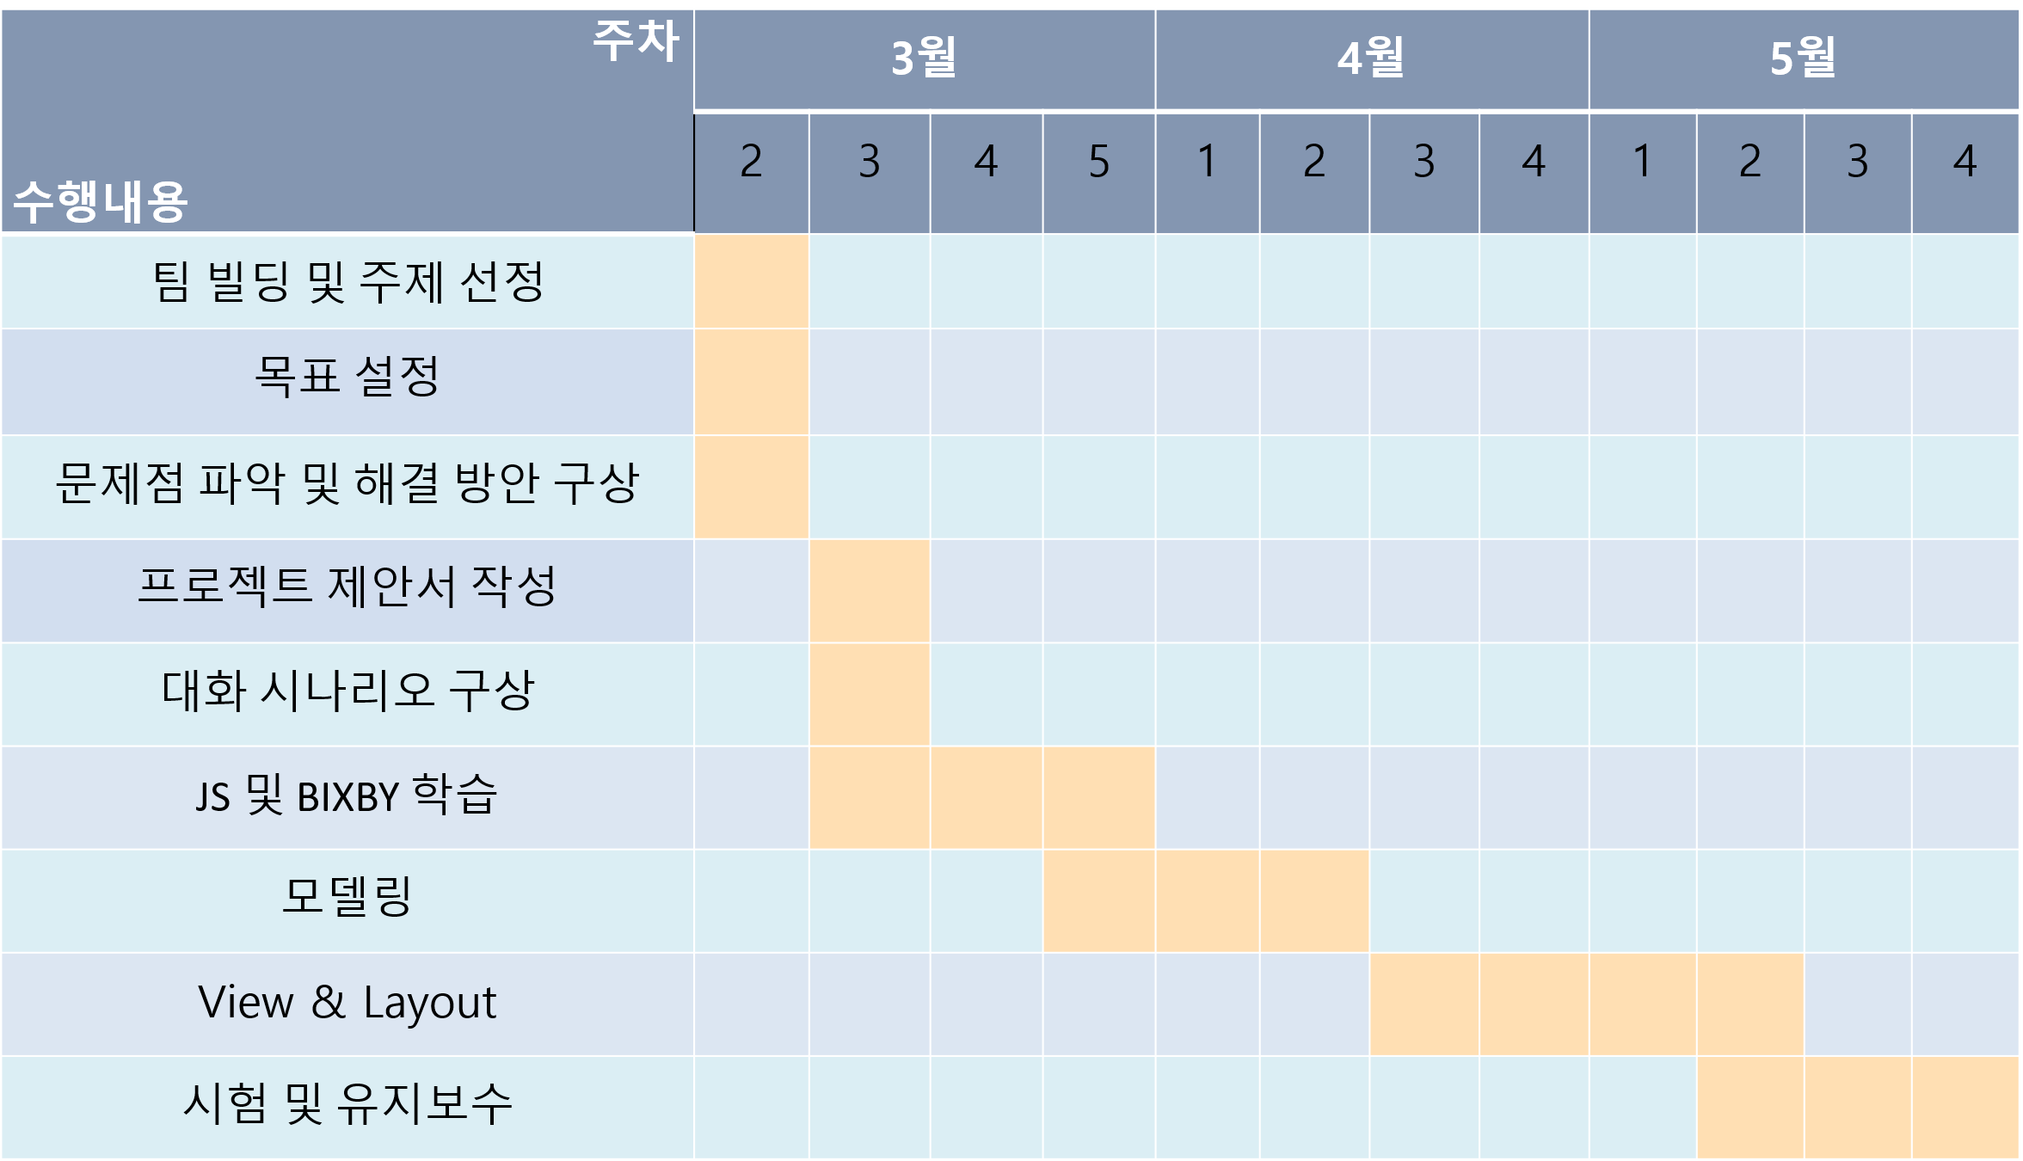
06
최재천 일정
파트 분배 및 일정
01. 동기 및 목적
이곳에 텍스트를 입력해주세요. 내용을 이곳에 입력하여 주세요.
02 . 주요 기능
03. 기대효과
04. 확장 가능성
05. 시스템 흐름도
06 파트 분배 및 일정
이곳에 텍스트를 입력해주세요. 내용을 이곳에 입력하여 주세요.

Slide 23
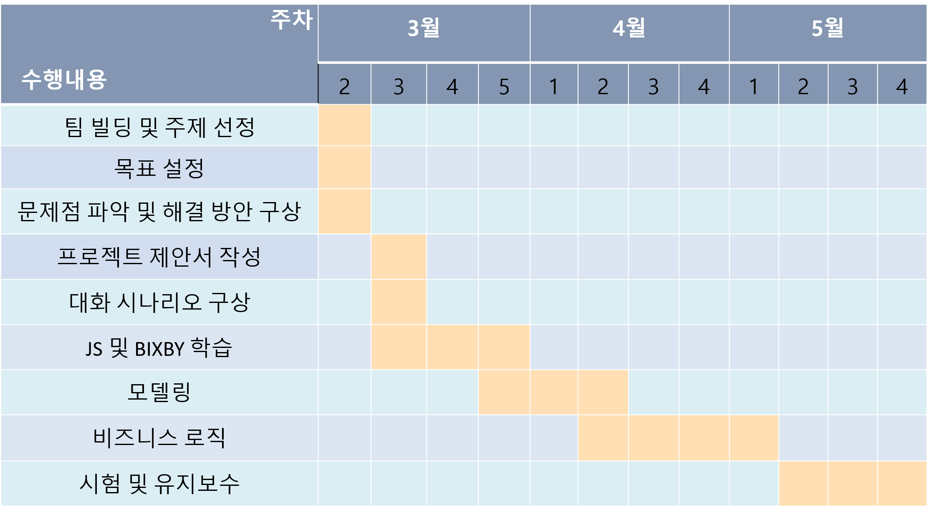
06
하주현 일정
파트 분배 및 일정
01. 동기 및 목적
이곳에 텍스트를 입력해주세요. 내용을 이곳에 입력하여 주세요.
02 . 주요 기능
03. 기대효과
04. 확장 가능성
05. 시스템 흐름도
06 파트 분배 및 일정
이곳에 텍스트를 입력해주세요. 내용을 이곳에 입력하여 주세요.

Slide 24
참조 자료
슬라이드 3 https://www.mk.co.kr/news/economy/view/2019/06/398124/
슬라이드 4 https://news.mt.co.kr/mtview.php?no=2019082910215283650

Slide 25
감사합니다
5조 당신의 집사

